Slide 1

ỦY BAN NHÂN DÂN QUẬN LONG BIÊN
TRƯỜNG TIỂU HỌC ÁI MỘ B
MÔN: TN&XH
LỚP 2
BÀI: TÌM HIỂU CƠ QUAN BÀI TIẾT NƯỚC TIỂU

Slide 2
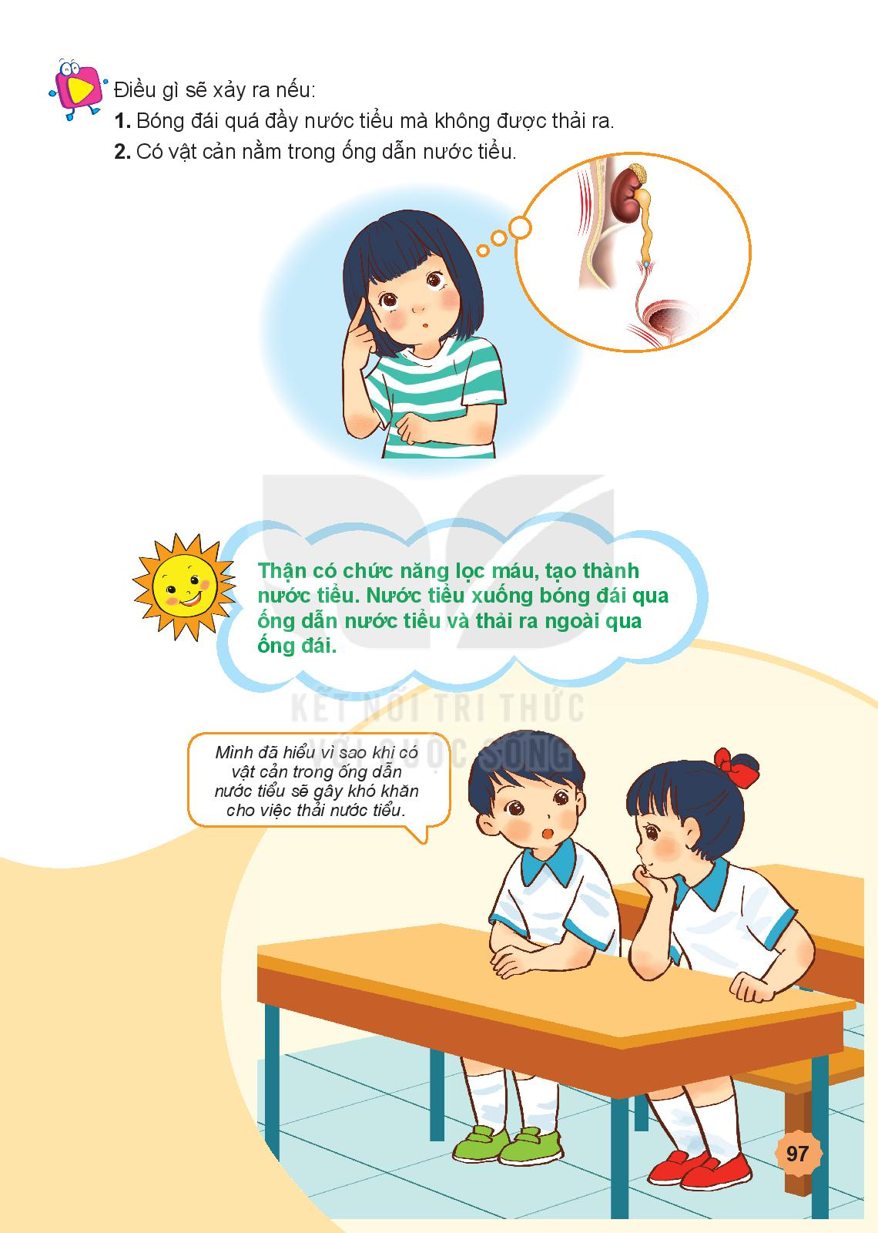
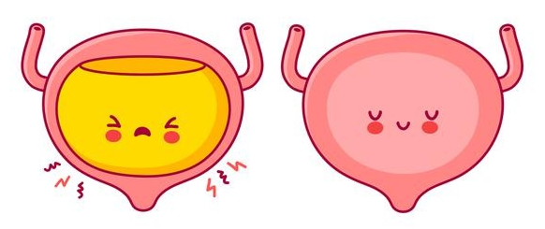
Thảo luận nhóm 2:
Điều gì xảy ra nếu:
Bóng đái quá đầy nước tiểu mà không được thải ra.
Có vật cản nằm trong ống dẫn nước tiểu.
Vỡ bóng đái
Nước tiểu không xuống được bóng đái

Slide 3
Mình đã hiểu vì sao khi có vật cản trong ống dẫn nước tiểu sẽ gây khó khăn cho việc thải nước tiểu
Ghi nhớ
Thận có chức năng lọc máu, tạo thành nước tiểu. Nước tiểu xuống bóng đái qua ống dẫn nước tiểu và thải ra ngoài qua ống đái.

